Slide 1

MANAGEMENT TŘÍDY

Slide 2
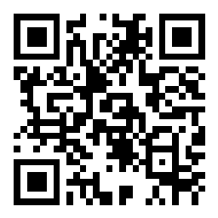
Co jste se dozvěděli z oblasti školní psychologie do dnešního dne?
Slido 1064718

Slide 3
Jaké otázky byste položili chatu GPT k našemu tématu management třídy?

Slide 4
Management třídy =soubor strategií a technik, které učitelé používají k vytvoření pozitivního učebního prostředí, zajištění efektivního výukového procesu a udržení řádu a disciplíny ve třídě.
Proč je důležitý?
Zlepšuje akademické výsledky studentů:
Zvyšuje motivaci studentů
Zlepšuje mezilidské vztahy
Snížení stresu a konfliktů:

Slide 5
Nekázeň ve třídě
Jak si představujete nekázeň ve třídě?
Jakou roli bude v tomto tématu sehrávat školní psycholog?
Jaké mohou být příčiny nekázně ve třídě?
Kázeň a respekt k pravidlům, a přitom uvolněná a přátelská atmosféra. Je vůbec možné mít ve třídě obojí?
Je nekázeň věcí patologie?

Slide 6

MECHANISMUS NEVHODNÉHO CHOVÁNÍ
  Podle Alfreda Adlera a Rudolfa Dreikurse
Adler: hybnou silou lidského chování je potřeba náležet, tzn.
  Být součástí vztahů
  Být schopný/á
  Být důležitý/á
  Odvaha být nedokonalý/á
Lidé volí různé postupy, jak pocitu náležení dosáhnout. Pokud jim to nejde pozitivním způsobem, zvolí nevhodné chování, jen aby potřebu náležení naplnili („negativní pozornost je lepší než žádná pozornost“)
Co je cílem žákova nevhodného chování? Co potřebuje sytit?

Slide 7

MECHANISMUS NEVHODNÉHO CHOVÁNÍ
Dreikurs: pokud dítě necítí naplnění potřeby náležet (subjektivně vnímané), zvolí si náhradní, chybný cíl chování:
  Být součástí vztahů => pozornost (např. předvádění se, žalování)
  Být schopný/á => moc (např. odporování, odmlouvání)
  Být důležitý/á => pomsta (např. pasivní agrese, zlomyslnost)
  Odvaha být nedokonalý/á => vyhnutí se (např. netečnost, pasivita)

Slide 8
ZÁSADY PRO ZVLÁDÁNÍ OBTÍŽNÝCH SITUACÍ S ŽÁKY
NEJEDNÁ SE O SOUBOJ
NENÍ TO OSOBNÍ
KDYŽ VÝCHOVNÝ POSTUP U NĚKOHO NEFUNGUJE, HLEDEJTE JINÝ
NEZŮSTÁVEJTE V OBTÍŽNÉ SITUACI SAMI

Slide 9
REAGOVÁNÍ NA NEVHODNÉ CHOVÁNÍ ŽÁKŮ – předpříprava
Práce na pozitivním vztahu se třídou (nepřinese to absenci obtíží, ale mnohem lépe se řeší, když třída vnímá, že máte navázaný dobrý vztah)
Mít základnu v pravidlech (abychom měli na co se odkazovat při upozorňování na nevhodné chování)
  Pravidla (školní řád, třídní pravidla, pravidla hodiny..)
    Dobře je znát
    Rozumět jim, co je jejich důvodem a cílem (vy i žáci)
    Uvědomit si, která pravidla jsou pro mě zásadní, a důsledně reagovat na jejich překračování

Slide 10
REAGOVÁNÍ NA NEVHODNÉ CHOVÁNÍ ŽÁKŮ – na co si dávat pozor
Vždy mluvit o chování, ne o osobě žáka, používat konkrétní popis (vidím, slyším…)
Dávat si pozor ve svých větách na „vždycky“, „nikdy“… („Nikdy neposloucháš“ – opravdu nikdy?)
Neptat se „proč“, když nás nezajímá odpověď
Nenechat se žákem odvést od jádra (při výmluvách žáka se opakovaně vracet k tomu důležitému, co chci řešit)
Při konfrontaci žáka ideálně oddělit od „publika“ (od ostatních žáků)
Odstupňovat reakci (určit si, jaké způsoby použiji při prvním napomenutí nebo připomínce pravidel, a jaké při opakovaném nerespektování pravidel)
V ideálním případě se vyvarovat sarkasmu, ironie, „nevěřícným“ otázkám
V žádném případě nezesměšňovat žáka, nedělat „show“ před třídou

Slide 11
ZTIŠENÍ TŘÍDY, PRÁCE S HLASITOSTÍ
Vzpomeňte si na svoje školní léta a to, jakým způsobem vyučující tišili třídu (hlasitost projevu, rychlost projevu, oční kontakt, gesta, využívání prostoru…):
Co si pamatujete, že nefungovalo?
Co si pamatujete, že fungovalo?

Slide 12
PRÁCE S HLASITOSTÍ TŘÍDY
https://www.youtube.com/watch?v=jOthR55now0&list=PLzYeYllTZPhqF-pVaD-PQ_AVTwkZJzxou&index=11

Slide 13
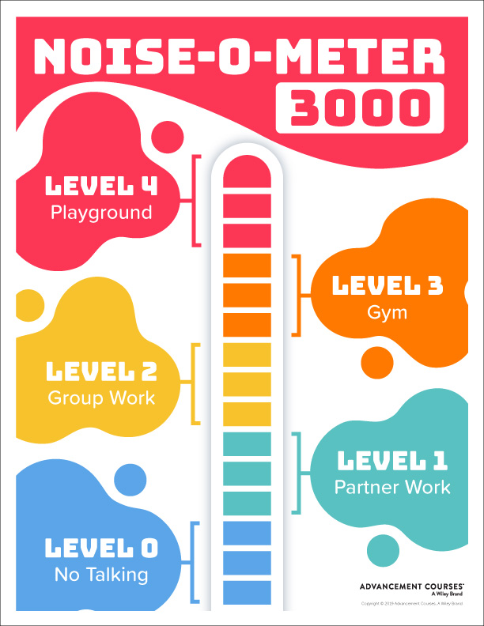
PRÁCE S HLASITOSTÍ TŘÍDY - tipy
Začít u sebe
  průběžně si u sebe kontrolovat, jak mluvím já jako vyučující (třída má tendenci zvyšovat svou hlasitost, pokud vyučující zvyšuje svou hlasitost)
  Když je potřeba: ztišit hlas, zpomalit tempo řeči, případně svůj hlas o něco málo prohloubit
  Neočekávat, že třída bude 100% času potichu, nebrat to osobně
Dopředu si se třídou domluvit a nacvičit podněty a reakce na ně
  Klidně zapojte třídu, společně zkuste vymyslet signál, když potřebujete předat nějakou instrukci, nebo když hluk ve třídě přesáhne určitou mez
    Např. vyučující vytleská určitý rytmus, žáci mu „odpoví“ pokračováním rytmu, poté čekají potichu na instrukce (je třeba si přesně stanovit, co bude následovat po tleskání vyučujícího a toto společně nacvičit a nepokračovat dále, dokud není patřičná odezva, např. když uslyším rytmus, podívám se směrem k p.u., doplním rytmus zatleskáním, po něm nic neříkám a poslouchám, co vyučující bude říkat)
Teploměr hluku
  Pomáhá poskytovat žákům vodítko, co od nich očekáváme, zároveň poskytuje zpětnou vazbu, jak moc hluční jsou
  Vyvěsit teploměr hluku na viditelné místo, seznámit s ním žáky vyzkoušet si různé úrovně hluku, při různých chvílích hodiny zaznačit, jaký úroveň hluku očekáváme
  Když překročí, dát zpětnou vazbu (např. „Nyní jste na úrovni 3, abyste se slyšeli a mohli v klidu pracovat, potřebujeme úroveň 2, díky.“)

Slide 14
Příklad situace, kdy techniky využity nejsou:
(ve školním řádu je zakázáno používání mobilů ve škole; samostatná práce, Cyril si dá do uší sluchátka a zapne si z mobilu hudbu, přitom plní úkol, hudbu je slabě slyšet)
U: Cyrile, jaktože máš puštěný mobil a ještě k tomu na něm posloucháš hudbu! To teda přeháníš! Okamžitě ho vypni a schovej!
C: Ale naší třídní nevadí, když si pouštíme hudbu u samostatné práce.
U: Nebuď na mě drzý!
C: Ale fakt. (otáčí se na spolužáky, kteří situaci pobaveně sledují) Že nám to dovolila? (spolužáci souhlasně přikyvují)
U: Já jsem ti to ale nedovolila. Dej mi ten mobil, zabavuju ti ho. No, bude to? (stojí
s nataženou rukou)
C: Tak já ho teda schovám..
U: Řekla jsem, dej mi ho!!
C: Je to můj mobil, nebudu vám ho dávat!
U: Jak to se mnou mluvíš?!! Jestli nejsi schopný se chovat slušně a dodržovat školní řád, běž okamžitě za dveře.
(C naštvaně a teatrálně odchází ze třídy, bouchne dveřmi)
Zkuste odpovědět na následující otázky:
Jak se cítí vyučující?
Jak se cítí žák?
Co se žák tímto naučil?

Slide 15
Příklad situace, kdy jsou techniky využity:
(ve školním řádu je zakázáno používání mobilů ve škole; samostatná práce, Cyril si dá do uší sluchátka a zapne si z mobilu hudbu, přitom plní úkol, hudbu je slabě slyšet)
U: (jde k žákovi, navazuje oční kontakt, neverbálně ukazuje, aby si vyndal sluchátka z uší)
Jak ti jde to cvičení?
C: Jde to.
U: Cyrdo, jaké je pravidlo pro používání mobilů v naší škole?
C: Naší třídní nevadí, když si pouštíme hudbu u samostatné práce.
U: To je možné, ale v této hodině platí to, co je napsáno ve školním řádu. Vypni ten mobil prosím a dej ho buď na můj stůl nebo do své tašky. Za chvilku přijdu a projdeme to cvičení. (odchází, nevěnuje žákovi pozornost, později za ním jde zjistit, jak mu jde samostatná práce)
Pokud neposlechne předchozí pokyn:
U: Všechno v pořádku? (o cvičení, které žák vypracovává)
C: Jo.
U: Vidím, že máš stále zapnutý telefon. Pokud se rozhodneš ho nevypnout, budeme se muset setkat po hodině a řešit to jako přestupek proti školnímu řádu.
Zkuste odpovědět na následující otázky:
Jak se cítí vyučující?
Jak se cítí žák?
Co se žák tímto naučil?

Slide 16
TECHNIKY K VYUŽITÍ PŘI KONFRONTOVÁNÍ ŽÁKA CHOVAJÍCÍHO SE NEADEKVÁTNĚ
1. Neverbální signály
- neverbálně kontaktujeme nevhodně se chovajícího žáka a neverbálně jej korigujeme
2. Úvod
- před tím, než žáka konfrontujeme s tím, že se chová nevhodně, je vhodné zaměřit se na to, co má zrovna dělat („Chtěl by ses na něco zeptat ohledně tohoto cvičení?“)
- nebo pozdravit, zeptat se na jméno, zeptat se, jak se má…
- úvod na chvíli odvede pozornost, může pomoci narušit automatickou reakci žáků postavit se do opozice, posiluje vztah
4. Jasné vymezení
- např. při nerespektujícím, hrubém projevu
- pojmenovat, určit hranice, dál nerozvádět
- „To, co jsi teď řekla, bylo nezdvořilé/ošklivé/zraňující. Takové projevy tady netrpíme.“
-„Já s tebou mluvím slušně, očekávám to stejné od tebe.“
- pokud se situace opakuje, dát mu/jí jasně vědět důsledky
- probrat situaci s žákem po vyučování, proč je jeho/její chování nevhodné, dát vědět možné sankce
3. Taktické ignorování
- nevšímání si určitého typu nevhodného chování
- hlavně u sekundárního chování (tzn. nevhodné chování, které není tak zásadní v dané situaci, např. úšklebky, ofrňování, povzdechy, mumlání si)
- nikdy neignorujeme opakované neadekvátní chování a situace, kdy je ohrožená bezpečnost
- kombinace se selektivní pozorností (např. věnujeme pozornost žákům, kteří zvedli ruku, ne těm, kteří vykřikují)

Slide 17
6. Přímé volby
- výběr z předem daných možností
- např. „Schovej mobil do tašky nebo ho polož na můj stůl.“
když má žák možnost rozhodnout se, nestaví se tolik do opozice
7. Poskytnutí chvilky
- po pokynu žákovi, aby změnil neadekvátní chování, zaměříme pozornost na výukový proces, nebo na celou třídu
- nestojíme autoritativně nad žákem a nekontrolujeme okamžité uposlechnutí – vede ke stavění se do opozice
- poselství: předpokládám a očekávám, že poslechneš
- zve, povzbuzuje žáka k poslechnutí, vede k převzetí zodpovědnosti
- později následuje „kontrola“
5. Částečný souhlas/ Blokování
- využívá se, když žák použije argument, který při konfrontaci zavádí rozhovor jiným směrem
- odpovíme: „To je možné“ a pak zaměříme pozornost zpět k původní otázce/pokynu
- klidně opakovaně
- využít namísto reakce: „Mně je úplně jedno, co …říká/myslí/dělá“
8. Připomínka pravidla
- buď ho zopakovat nebo se na něj žáka zeptat
9. Konfrontování s následky
- využívá se až potom, co se na porušení pravidla upozornilo a dal se čas na úpravu chování
- „Pokud se rozhodneš mobil nevypnout, budeme muset spolu řešit tvoje chování po vyučování.“ (=> kázeňský postih)

Slide 18
U: (jde k žákovi, navazuje oční kontakt, neverbálně ukazuje, aby si vyndal sluchátka z uší)
Jak ti jde to cvičení?
C: Jde to.
U: Cyrdo, jaké je naše pravidlo pro používání mobilů v naší škole?
C: Naší třídní nevadí, když si pouštíme hudbu u samostatné práce.
U: To je možné, ale v této hodině platí to, co je napsáno ve školím řádu. Vypni ten mobil prosím a dej ho buď na můj stůl nebo do své tašky. Za chvilku přijdu a projdeme to cvičení.
(odchází, nevěnuje žákovi pozornost, později za ním jde zjistit, jak mu jde samostatná práce)
Pokud Cyril neposlechne předchozí pokyn:
U: Všechno v pořádku? (o cvičení, které žák vypracovává)
C: Jo.
U: Vidím, že máš stále zapnutý telefon. Pokud se rozhodneš ho nevypnout, budeme se muset setkat po hodině a řešit to jako přestupek proti školnímu řádu.
NEVERBÁLNÍ SIGNÁLY
ÚVOD
PŘIPOMÍNKA PRAVIDLA
ČÁSTEČNÝ SOUHLAS A BLOKOVÁNÍ
PŘÍMÁ VOLBA
POSKYTNUTÍ CHVILKY
ÚVOD
KONFRONTACE S NÁSLEDKY

Slide 19
REAKCE NA NEVHODNÉ CHOVÁNÍ ŽÁKŮ
A. „Rychlozásah“
Instrukce k chování
  oslovit konkrétní žáky, pak krátce a stručně vyjádřit očekávané chování
Neverbální signály
Připomínka pravidla
  buď ho zopakovat nebo se na něj žáka zeptat
Jasné vymezení
  pojmenovat, určit hranice, dál nerozvádět

Slide 20
REAKCE NA NEVHODNÉ CHOVÁNÍ ŽÁKŮ
B. Odstupňování reakcí:
První stupeň: připomenutí pravidla
  „Jaké je pravidlo ohledně používání mobilních telefonů na naší škole?“
  = potvrzení hranice
Druhý stupeň: přímá instrukce (efektivnější pokud dáme „na výběr“)
  „Vypni ten mobil prosím a dej ho buď na můj stůl nebo do své batohu.“
  pokud ze strany žáka nějaké výmluvy, lze částečně připustit („to je možné“), zopakovat pokyn, odejít
“Dát mu/jí chvilku“
Třetí stupeň: dát vědět důsledky, pokud se rozhodne neposlechnout
  „Buď se rozhodneš ten mobil vypnout, nebo ti budu muset dát poznámku.“
  Ideálně bez tónu výhrůžky

Slide 21
REAKCE NA NEVHODNÉ CHOVÁNÍ ŽÁKŮ
Příklad postupu:
1. Oddělit žáka od „publika“ (řešit mimo pozornost „publika“); klidně víckrát zopakovat předchozí požadavek (v klidu, bez křičení a vyhrožování)
2. Udělat „úvod“ (pozdravit, jak se má/ nebo se zeptat na to, jak jde cvičení)
3. Popsat žákovo chování (vidím, slyším..)
4. „Jaké je pravidlo pro..?“
5. Pokud se žák hájí, využít částečný souhlas („To může být pravda, To tak může být..“), vrátit se k otázce (pokud ani po třetí neodpoví, připomenout pravidlo sám/sama)
6. Směřovat k nápravě chování – buď nechat žáka říct, nebo pouze implikovat (sám/sama víš, co máš dělat), nebo dát volbu
7. Zaměřit znovu pozornost na učení. „Přijdu se za tebou podívat o něco později, jak ti to cvičení jde.“
8. Nechat čas
9. Zkontrolovat splnění, opět otázka ohledně toho, co má dělat
10. Pokud nesplnil/a => dát na výběr (buď se rozhodneš takto, nebo nastane tohle...)

Slide 22
KARTY BEZRÁKOSKY
Sada karet představující konkrétní techniky a postupy, které pomáhají v problematických situacích s žáky nebo třídou

Slide 23
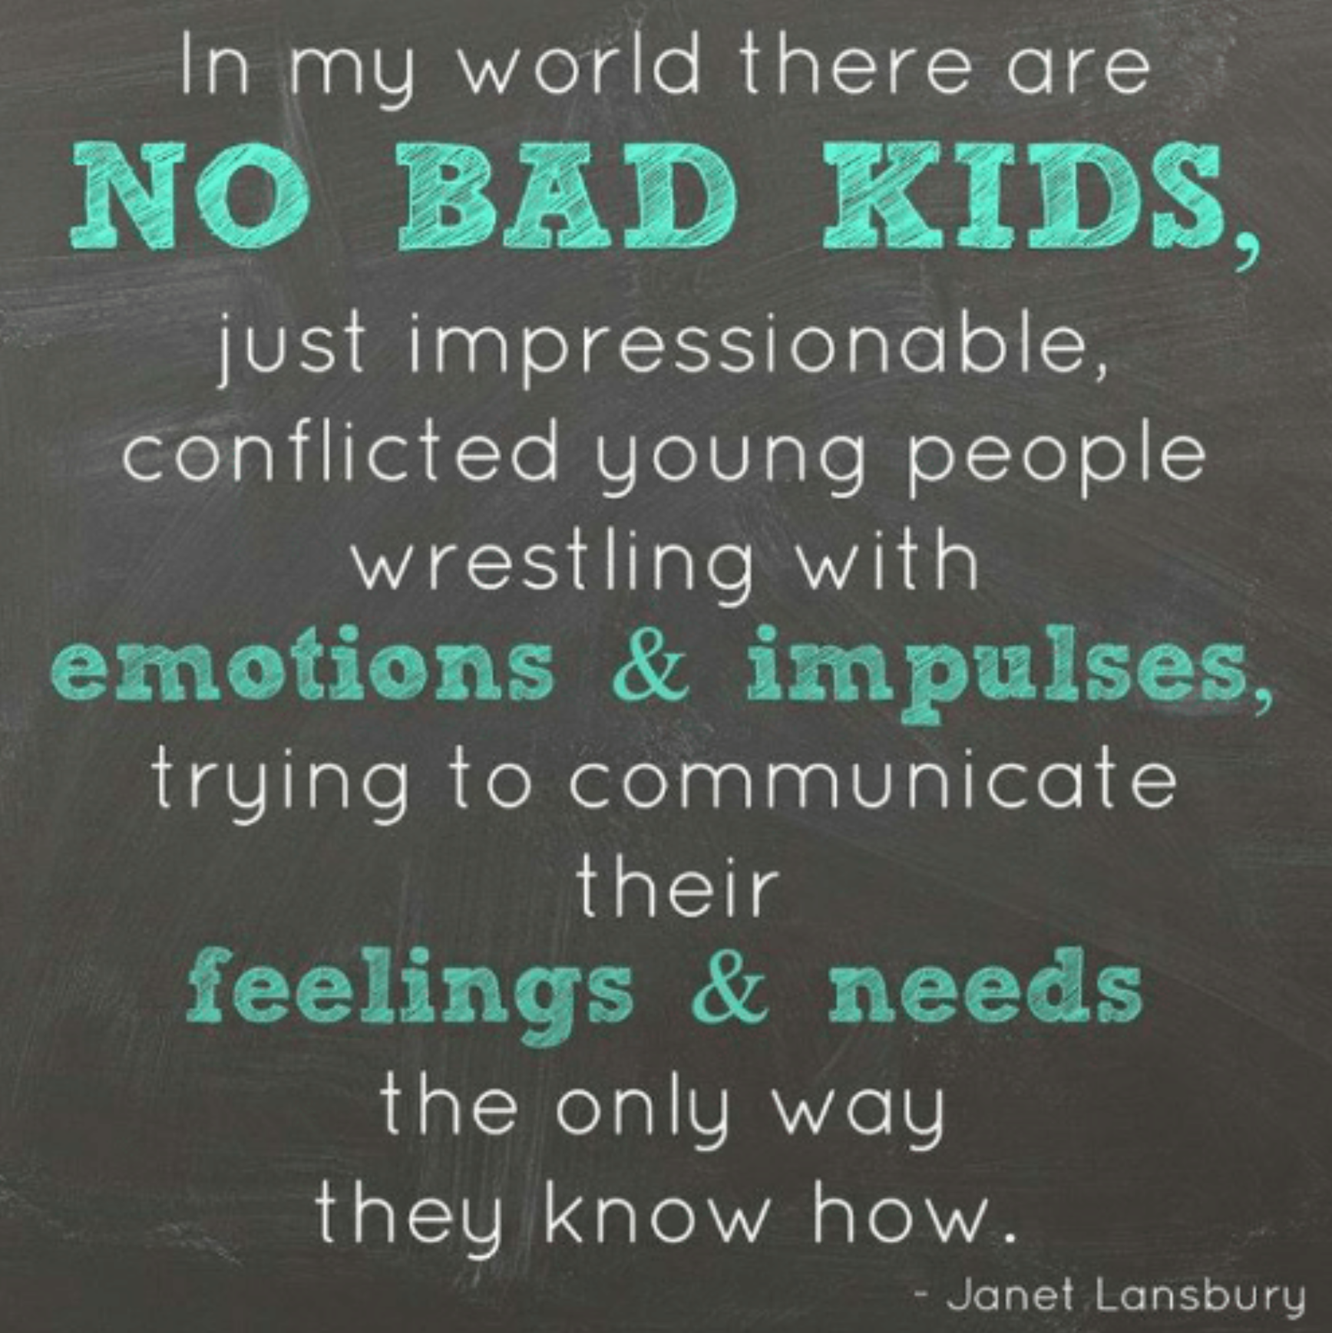

Slide 24
UŽITEČNÁ VIDEA
Teaching with Bayley NA YOUTUBE
  Videa, ve kterých odborník na management třídy rozebírá na konkrétních situacích postupy práce se třídou

Slide 25
Shrnutí semináře
Mechanismus nevhodného chování (potřeba náležet, chybné cíle chování pozornost, moc, pomsta, vyhnutí se)
Zásady: Není to souboj, Není to osobní, Když nefunguje, hledejte jiný postup, Nezůstávejte v tom sám/sama
Předpříprava - Pozitivní vztah se třídou, Pravidla
Popisuji chování, ne osobu žáka
Ztišení třídy, práce s hlukem
Konkrétní techniky, práce s nimi

Slide 26
ZDROJE
K tématu managementu třídy doporučuji zdroje:
ROGERS, Bill. (2015). Classroom behaviour: a practical guide to effective teaching, behaviour management and colleague support. 4th edition. Los Angeles: SAGE.
Tesařová, M. (2016). Jak na žáky: zvládání náročných situací ve třídě. Portál.
Youtube videa (doporučení ukázané na jednotlivých situacích od Johna Bayleyho) https://www.youtube.com/watch?v=KkXRjrSsMQg&list=PLA26B82A2DCD3E429
Další použité zdroje:
Širůčková, M., Štěpánková, M., ＆ Valášková, M. (2013). Spolu a jinak ve výchově a vzdělávání. Brno: Mansio v. o. s.
https://www.youtube.com/watch?v=5m0iGm-jkNw
https://www.youtube.com/watch?v=kR0uuaLM15g

Slide 27
ZDROJE OBRÁZKŮ
https://webcomicms.net/holding-hands-circle
https://blogs.psychcentral.com/mentoring-recovery/2011/11/the-necessary-temper-tantrum/
https://blog.advancementcourses.com/classroom-posters/classroom-poster-noise-o-meter-3000/

